Slide 1
人工智能 Artificial Intelligence

Slide 2
教学安排
52学时，3学分
授课 40学时
上机 12学时
成绩
平时成绩 30%
期末考试 70%
合计 100分
出勤、测验、作业 10分
上机、实验项目 20分
Presentation (+5分)

Slide 3
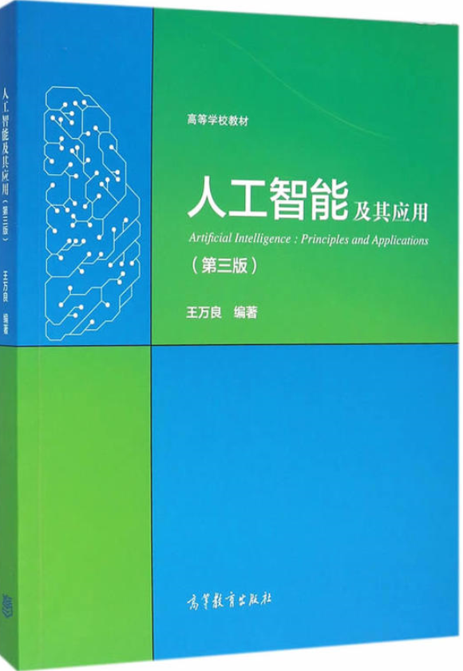
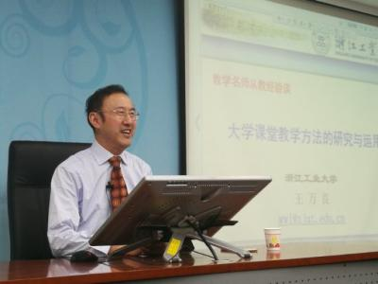
教材及主要参考书
主要教材 ：《人工智能及其应用》(第三版)王万良编著，高等教育出版社 ，2016年

Slide 4
推荐参考书
Stuart Russell，Peter Norvig著. 姜哲等译.人工智能-一种现代方法(第二版). 人民邮电出版社，2004 .
George F.Luger 著.史忠植等译.人工智能-复杂问题求解的结构和策略.机械工业出版社，2004 .
人工智能实践教程.贲可荣，机械工业出版社，2016.
人工智能导论(第4版).王万良，高等教育出版社，2017.

Slide 5
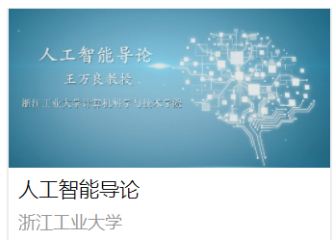
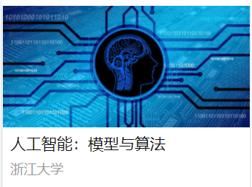
icourse163.org

Slide 6
人工智能课程、学科、学院
2017年国务院印发《新一代人工智能发展规划》，提出要在中小学阶段设置人工智能相关课程。
高校建设人工智能学科，设立人工智能专业，推动人工智能领域一级学科建设，尽快在试点院校建立人工智能学院，增加人工智能相关学科方向的博士、硕士招生名额。
鼓励高校在原有基础上拓宽，形成“人工智能+X”复合专业培养新模式，重视人工智能与数学、计算机科学、物理学、生物学、心理学、社会学、法学等学科专业教育的交叉融合。

Slide 7
教学目的
主要任务是掌握人工智能的基本原理，学会问题求解技术及其应用，包括知识表示方法、一般搜索原理，知识推理和高级搜索技术，机器学习等；
具备应用人工智能的理论和方法解决问题的基本能力；
了解人工智能的最新技术、发展动向和应用成果；
为将来读研、就业、出国打好基础，选择一个研究方向。

Slide 8
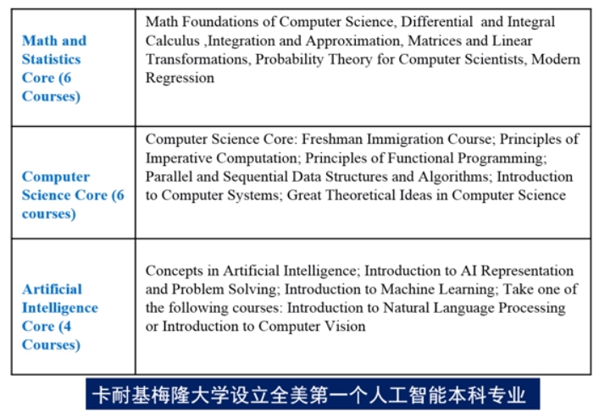
2018年5月CMU开始每年招生30-35人

Slide 9

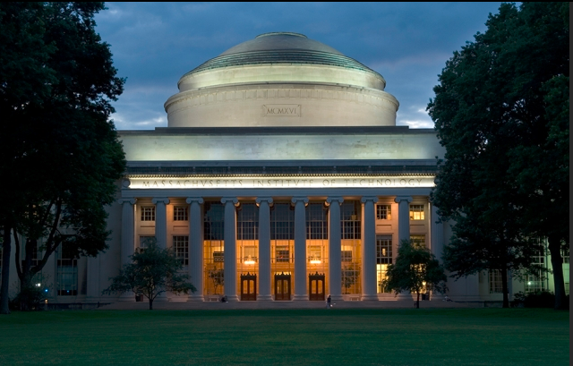
人工智能推动学科交叉、重塑人才培养模式
MIT于2018年10月16日宣布，投资十亿美元建设新的计算学院，致力于将计算机技术以及人工智能纳入所有研究领域，同时寻求改变计算和人工智能相关的公共政策和道德研究教育。
2019年秋季学期正式启动新学院
将计算机和人工智能力量带到 MIT所有学习领域
创造 50 个跨越新学院和其它学系的新教师职位
为 MIT五个学院建设公共合作结构，用于计算机和人工智能领域的教育、研究和创新
改变关于计算机和人工智能公共政策和道德方面教育和研究
make AI part of every graduate’s education

Slide 10
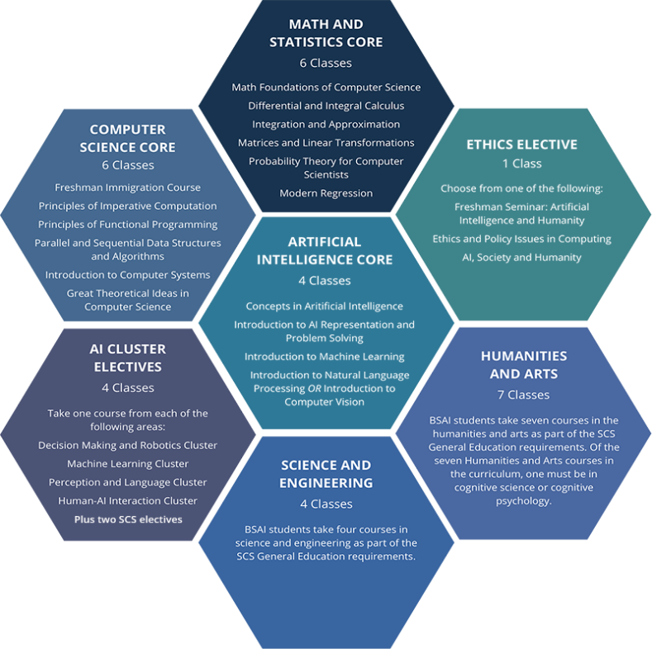
人工智能培养中的知识体系要专业化与成体系
Math (26 Units) | Mathematical Foundations of Computing, Probability, Calculus
Science (11 units): | PHYSICS 41(Mechanics), PHYSICS 43(Electricity and Magnetism)
Technology in Society | one course
Engineering Fundamentals (13 units) | Programming Abstractions, Electronics
Computer Science Core (15 units) | Computer Organization and Systems, Principles of Computer Systems, Data Structures and Algorithms
Computer Science Depth(30 units) (设置了十条跑道) | Artificial Intelligence Track(29 units), Biocomputation (30 units), Computer Engineering Track(36 units),Graphics track(29 units), Human-Computer Interaction Track(29 units),information track(31 units),system tracks (28 units), theory track(27 units),Unspecialized Track(28 units), Individually Designed Track
卡耐基梅隆大学人工智能本科专业课程体系
AI
本科知识体系
CS
本科知识体系
斯坦福大学计算机科学本科课程体系：核心+跑道

Slide 11
2018年10月，大连市政府与大连理工大学共建“大连理工大学人工智能大连研究院” 2019年9月DUT新增“人工智能”本科专业，人工智能（实验班） 2019年9月电信学部设置“人工智能”专业方向

Slide 12
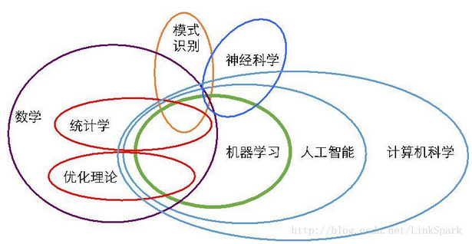
深度学习
信息科学

Slide 13
主要内容
1.1人工智能的基本概念
1.2人工智能的发展简史
1.3人工智能研究的基本内容
1.4人工智能的主要研究领域
第1章 人工智能概述
第2章 搜索求解
第3章 逻辑与推理
第4章 监督学习
第5章 无监督学习
第6章 神经网络与深度学习
第7章 强化学习
2.1 搜索的概念
2.2 状态空间的搜索策略
2.3 盲目搜索
2.4 启发式搜索
2.5 对抗搜索
3.1 一阶谓词逻辑
3.2 推理的基本概念
3.3 自然演绎推理
3.4 归结演绎推理
3.5 非归结演绎推理
3.6 知识图谱
3.7 不确定推理
4.1 机器学习的基本概念
4.2 线性回归与分类
4.3 Ada Boosting
5.1 K-means
5.2 主成分分析
5.3 特征人脸方法
6.1 前馈神经网络
6.2 卷积神经网络
6.3 自然语言理解
6.4 机器学习
6.5 深度学习
7.1 强化学习的定义
7.2 强化学习中策略优化
7.3 强化学习的求解
7.4 深度强化学习
13

Slide 14
第1章 绪论
1.1人工智能的基本概念
1.2人工智能的发展简史
1.3人工智能研究的基本内容
1.4人工智能的主要研究领域

Slide 15

单选题
1分
请依次选择下面词汇之间的关系：1) “人类智能” ------“人类智慧” 2) “人类智能” ------“人工智能” 3) “机器智能” ------“人工智能”
A
> < =
B
< > =
C
= > <
D
< = >
提交

Slide 16
1.1 人工智能的基本概念
“人工智能” 是相对于“人类智能” 而言的， “人类智能”是“人工智能”的原型； “人工智能”是“人类智能”的某种人工实现。
“人类智能”是“人类智慧”的一个子集。“智慧”和“智能”两个概念之间具有非常密切的联系，但是也有显著的差别。
“慧”多指人的认识能力和思维能力，如“慧眼识英雄”。
“能”多指做事的能力，如“能者多劳”。
世间只有“万物之灵”的人类才拥有至高无上的智慧；各种生物虽然也可以拥有不同程度的智慧，但都不如人类智慧那样完美。

Slide 17
1.1 人工智能的基本概念
概念1:人类智慧
人类的智慧，是人类所拥有的独特能力，即：为了实现改善生存发展水平这一永恒目的，人类需要凭借他的先验知识不断地发现需要解决而且可能解决的问题，预设求解问题的目标（认识世界）；把这样确定的“求解问题－预设目标－领域知识”作为初始信息，并根据初始信息来生成和调度知识、进而在目标的引导下利用这些初始信息和知识去生成求解问题所需的策略和行为，实现问题的求解（改造世界）；倘若求解的结果与预设目标之间存在误差，就把误差作为新的信息反馈回去补充初始信息，由此去学习补充新的知识，优化求解策略，改善求解的结果；这种“反馈－学习－优化”过程可能需要进行多次，直至达到目标。如果无论怎样优化都不能满意地达到预设目标，就要修改预设目标重新求解（在改造客观世界过程中改进自身）

Slide 18
1.1 人工智能的基本概念
概念2:人类智能
在人类智慧的概念中，由于隐性智慧所具有的“内隐”特性，通常需要由人类自身来承担；而由于显性智慧具有“外显”特性，却可以通过人工的方法在外部来模拟实现。注意到，由于科学技术的进步（特别是微电子技术、纳米技术、微机械技术、新能源技术等等），人工方法在操作的速度、精度、持久力、对工作环境的耐受力等方面都已经远胜于人类，因此，利用人工方法模拟显性智慧乃是“把人类从显性智慧相关的劳动中解放出来”明智之举。为了推动人们对于“显性智慧”的模拟研究，就把显性智慧特别地称为“人类智能”。
也就是说，人类智能是“人类根据初始信息来生成和调度知识、进而在目标引导下由初始信息和知识生成求解问题的策略并把智能策略转换为智能行为从而解决问题的能力”。

Slide 19
1.1 人工智能的基本概念
概念3:人工智能
人工智能，就是人类智能（显性智慧）的人工实现。
更具体地说，人工智能是“机器根据人类给定的初始信息来生成和调度知识、进而在目标引导下由初始信息和知识生成求解问题的策略并把智能策略转换为智能行为从而解决问题的能力”。

Slide 20
1.1 人工智能的基本概念
概念4：机器智能 “机器智能”与“人工智能”等效。
如上所见，由于“人工智能”与“人类智能”以及“人类智慧”这些概念之间存在非常深刻的联系，而“人类智慧”的概念又具有极其复杂的内涵，难免在社会上以至在学术界都存在许多似是而非的模糊认识。
这些似是而非的模糊认识（特别是学术界的权威人士和某些权威机构所发布的模糊认识）很容易使人们坠入迷津，影响人们对人工智能的正确理解，影响人工智能科学技术的健康发展。因此，极有必要加以澄清。

Slide 21
1.1 人工智能的基本概念
失准概念1:人工智能就是“利用计算机技术从功能上来模拟人类智能”
这是1956年John McCarthy在Dartmouth夏季学术讨论会上提出的“人工智能”的基本含义，也是现今人们所认为的“人工智能的正宗涵义”。由此出发，人们也把1956年作为“人工智能”诞生的元年。
这种认识的贡献，在于正确表达了“模拟人类智能”这个基本目的。

Slide 22
1.1 人工智能的基本概念
这种认识的主要失误，则表现在：
（1）不应当限制“模拟人类智能”的具体手段 － 计算机技术。
对于一项科学研究而言，研究的目的是主要的标志，实现目的的技术手段则应当可以选择。只要研究的目的是模拟人类智能，无论利用何种技术手段来实现，都应当认定它是人工智能研究。
实际上，计算机技术并非可以用来“模拟人类智能”的唯一技术，而且，基于冯诺曼体制的计算技术更不是模拟人类智能的最好技术。另一方面，正如人们所知道的那样，人工神经网络技术和感知动作系统技术也都是可以用来“模拟人类智能”的技术。

Slide 23
1.1 人工智能的基本概念
（2）不应当限制“模拟人类智能”的具体途径 － 从功能上模拟。
如上所说，只要研究目的是模拟人类智能，无论选择何种途径来实现，都应当认定它是人工智能的研究。实际上，从功能上模拟“人类智能”并非最好的途径，而且，冯诺曼计算机只能进行形式逻辑的演算，不能进行基于内容的辩证逻辑演算，而人类智能则不仅需要处理形式逻辑，而且需要处理辩证逻辑，需要处理情感与意识。
因此，“利用计算机技术从功能上模拟人类智能”只是人工智能的一种特殊情形，而不是人工智能的全部。

Slide 24
1.1 人工智能的基本概念
如果我们同意以上的分析，那么，就有必要纠正以下几个重要的误区：
（1）1956年不是“人工智能研究的元年”，只是“人工智能”这个学术术语和在这个术语意义上的人工智能的元年，而不是整个人工智能的元年。
提出一个学术术语，就像给一个人或一项工作命名一样，当然具有重要意义。但是，不能由此认为，在命名之前的人或工作就不算数了。是“唯名”？还是“唯实”？看问题还是要看实质而不能仅仅看名称。事实上，早在1943年，“利用人工神经网络技术从结构上模拟人类智能”的“人工智能”就已拉开帷幕，经过长期发展，产生了深度神经网络所支持的深度学习等成果。所以，人工智能元年至少应当回到1943年。

Slide 25
1.1 人工智能的基本概念
（2）1956年诞生的“逻辑符号系统”并不是唯一的人工智能研究，它只是整个“人工智能”研究的一个分支。
如上所述，一项科学研究的目的才是定义这项科学研究的关键要素，因此，同1956年开始的“利用计算机技术从功能上模拟人类智能”的研究属于“人工智能”一样，1943年发端的“利用人工神经网络技术从结构上模拟人类智能”的研究和1990年登上舞台的“利用感知动作系统技术从行为上模拟人类智能”的智能机器人研究，也都都属于“人工智能”的研究。
（3）1943年发端的人工神经网络研究并非与“人工智能”研究无关，它确实是“人工智能”的一个分支。
人工神经网络的研究目的是模拟人类智能，它的技术手段是人工神经网络技术，它的研究途径是从结构上模拟人类智能。

Slide 26
1.1 人工智能的基本概念
（4）1990年兴起的智能机器人研究并非与“人工智能”无关，它是“人工智能”的又一个分支。
智能机器人的研究目的也是模拟人类智能，它的技术手段是感知动作系统技术，它的研究途径是从行为上模拟人类智能。
（5）完整意义上的人工智能并非“计算机学科的一个分支”。
根据以上分析，完整意义上的人工智能（包括物理符号系统／专家系统，人工神经网络系统，以及感知动作系统）显然并非计算机学科的一个分支。只有其中的物理符号系统／专家系统是计算机科学的分支。
以上这些说法，都是从看得见的“物理实体”得出的认识，属于比较浅层的认识。如果从所有人工智能系统共有的“系统灵魂：信息－知识－智能的转换”来考察，那么，人工智能研究应当属于信息科学领域，且是信息科学的核心、前沿和制高点。

Slide 27
1.1 人工智能的基本概念
失准概念2:人工智能就是“让机器做原来只有人类能做的事情”
这是J. McCarthy、P. H. Winston等人以及一些通俗人工智能著作对人工智能所作的表述，优点是十分浅显易懂，因此流行颇广。
但是，这种表述的最大缺点是很不准确。这是因为，“人类能做的事情”可以是一般性的事情（比如，求解问题的显性智慧），也可以是极富创造性的事情（比如，隐性智慧）。人工智能可以做显性智慧的事情，但做不了隐性智慧的事情。所以，这个表述混淆了隐性智慧和显性智慧的区别，是一个很不准确因而容易引起误解的表述。

Slide 28
1.1 人工智能的基本概念
失准概念3:人工智能是关于知识的学科。
这是Nilsson提出的个概念，它的优点是突出了人工智能与知识之间的关系，在学术界流行很广。
但是，知识并非决定智能的唯一要素。人工智能是“机器根据人类给定的初始信息来调度知识、并在目标引导下由初始信息和知识生成求解问题的策略并把智能策略转换为智能行为从而解决问题的能力”。可以看出，在人工智能的概念中，知识起着核心的作用，但是，信息（初始信息）却扮演者“启动者”的作用，而目标则扮演着“导引者”的作用。

Slide 29
1.1 人工智能的基本概念
失准概念4:人工智能会剥夺人类的工作，威胁人类的就业。
人工智能不是“剥夺”人类的工作，而是把人类从一般性的劳动中解放出来。让他们有更多的时间和精力去学习、去研究、去从事创造性的劳动、去发挥最宝贵的优势，从而为人类社会做出更大的贡献呢？
人类创造科学技术（包括创造人工智能）的根本目的，就是希望利用科学技术的成就来帮助人类更好地认识世界和改造世界。
只要人们了解这个道理，自觉地提升自己的创造能力；政府和各种社会组织主动为人们增强创造能力提供相应的条件和机会（学习和培训），“人工智能剥夺人类工作”的问题就可以得到满意的解决，不会造成社会问题。

Slide 30
1.1 人工智能的基本概念
失准概念5:超人的人工智能
如果说“人工智能可以超过作为显性智慧的人类智能”，这是完全应当的，而且也是研究人工智能的基本目的。事实上，由于科学技术的进步，机器的工作速度、工作精度、工作的持久力、及其对工作环境的耐受能力都远远超过了人类的相应能力，用这样的人工机器去模拟作为显性智慧的人类智能显然没有问题。
但是，如果说“人工智能可以超过作为隐性智慧与显性智慧有机整体的人类智慧”，那就更不合理，因为，迄今没有任何科学证据能够证明：隐性智慧所需要的目的、知识、直觉、感悟力、启发力、想象力、灵感、顿悟、以及美感等等“内隐性”认知能力能够在机器上实现出来。
因此，合理的结论是：
（1）人工智能不仅可以、而且应当超越人类智能（显性智慧）
（2）人工智能应当超越人类智能，却不可能超越人类智慧。
（3）“强人工智能和超强人工智能”只是一种推断，缺乏科学依据。

Slide 31
1.1 人工智能的基本概念
但是，从实质性的科学研究角度来看，直接以“模拟人类智能为研究目标”的人工智能研究，并不是从1956年才开始的，而是从1943年的McCulloch-Pitts描述人脑神经元功能的工作就开始了。它从人类大脑结构的角度来模拟人类的智能，称为结构主义的人工智能研究。他们相信，只要把支持人类高级认知功能的大脑新皮层神经网络结构模拟出来，人类的智能就可以实现出来。
（1）建议把“符号主义”规范为“功能主义”
（2）建议把“连接主义”规范为“结构主义”
从全局性和基础性的意义来说，系统的结构是系统最基本的全局表征，有什么样的结构就可能支持什么样的功能，就有可能显现什么样的行为。结构、功能、行为三者都是系统层次的概念，能够表达系统级的特征。

Slide 32
人工智能研究的主要方法
1.3 人工智能研究的基本内容
功能模拟法—功能主义(符号主义) 计算机技术
结构模拟法—结构主义（连接主义） 人工神经网络技术
行为模拟法—行为主义 感知动作系统技术
集成模拟法

Slide 33
1.1 人工智能的基本概念
狭义
从学科的角度来看，AI是一门研究如何构造智能机器或智能系统，使它能模拟、延伸和扩展人类智能的学科。
从能力的角度看，AI是指用人工的方法在机器上实现的智能。
广义
人类智能行为规律、智能理论方面的研究。

Slide 34
吴文俊:中国科学院院士
“计算机时代的脑力劳动机械化与科学技术现代化”
关于几何定理证明的“吴氏方法”就是AI的代表性成果
第一次工业革命，18世纪60年代-19世纪40年代（英国）
蒸汽机，体力劳动的机械化，人手的延伸
第二次工业革命，19世纪70年代（德国）
电气时代，科学技术是巨大的生产力
第三次工业革命，20世纪50年代（美国）
信息化和全球化，脑力劳动的机械化，人脑的延伸

Slide 35
四次工业（科技）革命
第一次科技革命(机械化):18世纪60年代 标志:瓦特发明蒸汽机
第二次科技革命(电气化):19世纪70年代 标志:电力的广泛运用,主要是西门子发明发电机,爱迪生发明电灯和贝尔发明电话
第三次科技革命(自动化(数字化)):20世纪四五十年代 标志:以原子能技术、航天技术、电子计算机的应用为代表,包括人工合成材料、分子生物学和遗传工程等高新技术
第四次科技革命(智能化(信息化))：21世纪 标记：以互联网产业化，工业智能化，工业一体化为代表的，以人工智能，清洁能源，无人控制技术，量子信息技术为全新技术。

Slide 36
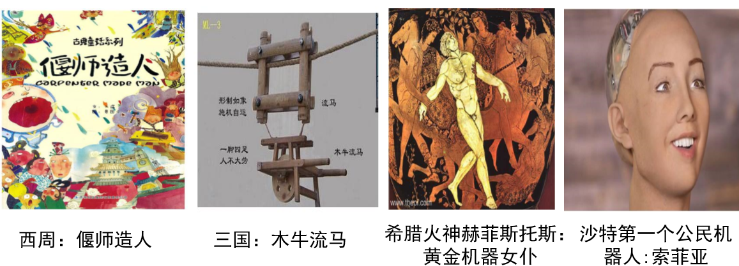
1.2人工智能的发展简史

Slide 37
1.2人工智能的发展简史
孕育期（1956年之前）
主要成就:
-- 创立了数理逻辑,自动机理论,控制论,信息论和系统论
-- 发明了电子数字计算机
主要贡献:
--Aristotle ：给出形式逻辑的基本规律
--Boole: 创立逻辑代数,用符号语言描述了思维活动中推理的基本法则
--Turing: 提出一种理想计算机的数学模型,1936年的图灵机
--MP模型: 开创了微观人工智能的研究工作，1943年提出的神经元模型
--ENIAC: 奠定了AI研究的物质基础，1946年的第一台电子数字计算机

Slide 38
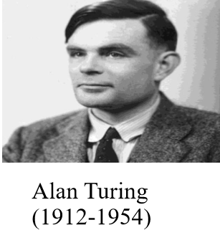
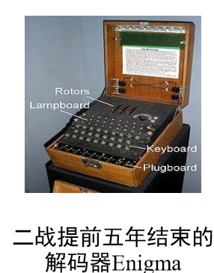

1.2人工智能的发展简史
“图灵奖”则是计算机科学领域的最高奖项
伦敦的神童思维可以像袋鼠般地跳跃
剑桥大学的高材生，国王学院最年轻的研究员
普林斯顿的数学博士计算机科学的开路先锋
“政府编码与密码学院”的灵魂
曼彻斯特大学的人工智能之父机器能思考

Slide 39
1.2人工智能的发展简史
Turing测试
被测机器
测试主持人
被测人
Turing测试存在的问题
仅反映了结果的比较，没涉及思维过程
没指出是什么人

Slide 40
1.2人工智能的发展简史
约翰·西尔勒和“中文屋子”
对于“图灵测试”, 美国哲学家约翰·西尔勒(John Searle, 1980年)提出了异议。他用一个现在称为“中文屋子”的假设, 试图说明即便是一台计算机通过了图灵测试, 也不能说它就真的具有智能。

Slide 41
1.2人工智能的发展简史
形成期（1956——1969年）
基本原理和通用性
通用问题求解GPS
定理证明
博弈
形式演算
1969年，召开了第一届国际人工智能联合会议(IJCAI) 。
1970年，国际期刊《AI 》 创刊。

Slide 42
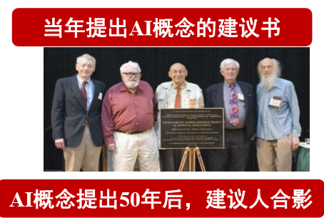
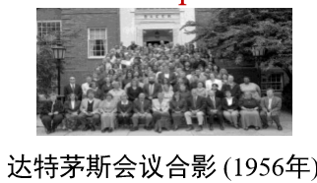
1.2人工智能的发展简史
左起：摩尔，麦卡锡，明斯基，赛弗里奇，所罗门诺夫

Slide 43
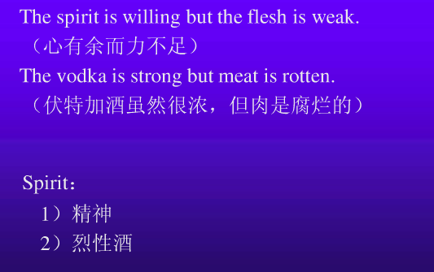
英俄翻译

Slide 44
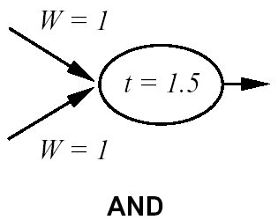
感知机
构建一个神经元，它能够计算逻辑操作：AND

Slide 45
感知机
异或XOR，异或的真值表如下：
在二维空间中没有可分离点集
{ (0，0)，（1，1）}和{(0，1)，（1，0）}的直线

Slide 46
感知机
考虑这样一个感知机，其输入为X₁，X₂；权值为 W₁ ，W₂ ； 阀值是t。为了学习这个函数，这个神经网络必须找到这样一组值，它满足如下的不等式方程：
W₁*1 ＋ W₂*1 < t， 真值表的第一行；
W₁*1 ＋ 0 ≥ t， 真值表的第二行；
0 ＋ W₂*1 ≥ t, 真值表的第三行；
0 ＋ 0 < t 或t为正数， 最后一行。
这组关于W₁ ，W₂和 t 的不等式方程组没有解，这就证明了感知机不能解决异或问题。
待识别的类别不是线性可分，这是异或问题不能用感知机来解决的原因

Slide 47
感知机
y
加一个隐层
取权值（w1,w2,…,w5)为(0.3,0.3,1,1,-2)
y=f(x1 ·w3+x2 ·w4+z ·w5)
Z为隐节点N_{h}的输出z=f((x1 ·w1+x2 ·w2)
θ 均为0.5.
N_{O}
W₅
W₃
W₄
N_{h}
W₁
W₂
N₁₂
N₁₁
X₁
X₂

Slide 48
1.2人工智能的发展简史
发展期（1970年代）
进一步研究AI基本原理方法和技术
进行实用化研究
专家系统与知识工程
智能机器人
智能控制等
从“一枝独秀”到“百花齐放”
1974年到1980年人工智能迎来第一次冬天。

Slide 49
1.2人工智能的发展简史
第二次浪潮 （80年代）
1982年美国加州理工学院物理学家Hopfield提出了离散的神经网络模型
1984年又提出了连续神经网络模型，可以用电子线路来仿真
Hopfield网络可以解决最优化问题，最典型的例子就是“旅行商问题TSP”
1986年Rumelhart发现BP算法，解决多层网的学习问题，感知机的研究重新兴起
这段时期人工智能在数学模型方面取得众多突破。

Slide 50
1.2人工智能的发展简史
统计学习理论和支持向量机的兴起 （90年代中后期）
统计学习理论：专门研究有限样本集情况下机器学习的统计规律及实现方法
Vapnik-Chervonenkis(VC) 的1995年提出SVM方法掀起了机器学习领域的一场革命，成为模式识别、计算智能、统计学以及广泛的应用领域共同的研究热点。
研究问题：模式分类、回归分析、概率密度估计
但1987年到1993年由于个人电脑的出现，人工智能再次步入寒冬阶段。

Slide 51
IBM的“深蓝”
1.2人工智能的发展简史
北京时间1997年5月12日凌晨4点50分，美国纽约公平大厦，当IBM公司的“深蓝”超级电脑将棋盘上的一个兵走到C4的位置上时，国际象棋世界冠军卡斯帕罗夫对“深蓝”的人机大战落下帷幕，“深蓝” 以3.5：2.5的总比分战胜卡斯帕罗夫。

Slide 52
1.2人工智能的发展简史
96年2月第一次比赛结果：
“深蓝”：胜、负、平、平、负、负
97年5月第二次比赛结果：
“深蓝”：负、胜、平、平、平、胜

Slide 53
1.2人工智能的发展简史
“深蓝”的技术指标：
32个CPU
每个CPU有16个协处理器
每个CPU有256M内存
每个CPU的处理速度为200万步/秒

Slide 54
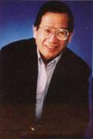
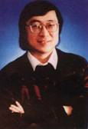
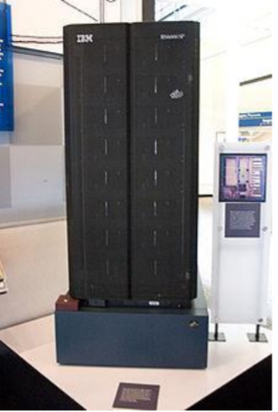
1.2人工智能的发展简史
主管：谭宗仁
设计师：许峰雄
深蓝

Slide 55
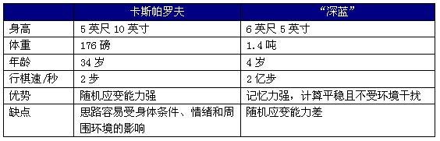
1.2人工智能的发展简史

Slide 56
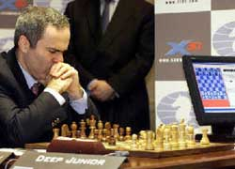
1.2人工智能的发展简史

Slide 57
1.2人工智能的发展简史
国际象棋定义明确，主要涉及数学，电脑可以轻易表示每一个游戏状态及相应步骤
AlphaGo在蒙特卡洛树搜索的框架下，利用深度学习和强化学习技术进行训练和评估，其中用到了人类棋手以往的16万盘棋谱，以及AlphaGo自己左右互搏产生的3000万盘棋谱，并用到了人类总结的几万个模式，并于2016年3月以4:1的成绩战胜了韩国围棋职业高手李世石。
沃森是IBM为了纪念公司成立100周年研发的一个问答系统，这中间又涉及到机器学习、大规模并行计算、语义处理等领域。

Slide 58
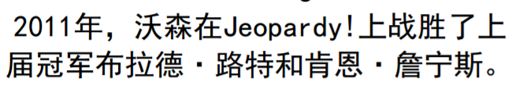
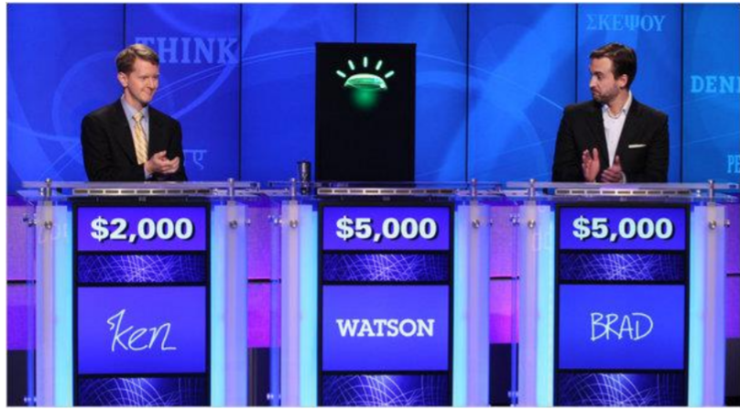
1.2人工智能的发展简史

Slide 59
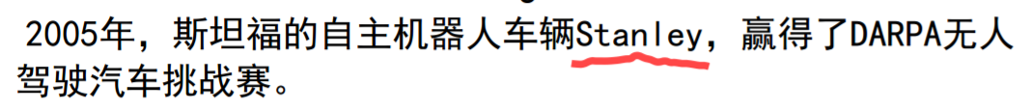
1.2人工智能的发展简史

Slide 60
1.2人工智能的发展简史
2016年正值人工智能发展的60年节点
AlphaGo战胜人类顶级围棋高手李世石，成为人工智能迎来第三次浪潮的里程碑事件。
第三次浪潮，以大计算能力和深度学习为助推力，人工智能在很多方面都有了突破性进展，为人类探索未知世界之路开启了“无穷大”之门。

Slide 61
1.2人工智能的发展简史
人工智能螺旋式发展之路：三次低谷
第一次低谷：1973年英国发表James Lighthill 报告
该报告主要评判AI基础研究中A自动机、B机器人和C中央神经系统。
报告得出结论：A和C的研究有价值，但进展令人失望。B的研究没有价值，进展非常令人失望。建议取消B的研究。
批评后，AI开始了严冬（AI Winter）
(Sir James Lighthill, Artificial Intelligence: A General Survey, Science Research Council,1973)
教训：AI尚属婴儿期，难以测算准确

Slide 62
人工智能螺旋式发展之路：三次低谷
1.2人工智能的发展简史
第二次低谷：日本智能（第五代）计算机研制失败
1982年开始，日本通产省主持第五代计算机。
动机：计算机从计算与存储数据向能直接推理与知识处理的新型结构过渡。
目标：构成一个具有1000个处理单元的并行推理机，推理速度比常规高1000倍。连接10亿信息组的数据库和知识库，具备听说能力。
1992年因失败而告终（开支US $850 million）
教训：驱动AI的发展要靠软件、数据和知识，而非硬件

Slide 63
人工智能螺旋式发展之路：三次低谷
1.2人工智能的发展简史
第三次低谷：知识词典日趋势微、网络百科兴起
斯坦福1984年通过专家来建设知识百科全书Cyc。截止2015年11月（其建设也时断时续），包括23万多个概念、实体和200多万个三元组，如：
place: ~19,000 organization: ~26,000 business related thing: ~28,000
Cyc在90年代后期衰败，因搜索引擎崛起，显示互联网威力。
Cyc也开始链接外部知识库：Dbpedia, UMBEL, CIA World Factbook等等。
教训：知识不能靠专家表达，要自动学习

Slide 64
1.2人工智能的发展简史
“弱人工智能”只专注于完成某个特别设定的任务，例如语音识别、图像识别和翻译，也包括近年来出现的IBM的Watson和谷歌的AlphaGo，它们是优秀的信息处理者，但却无法真正理解信息。
“强人工智能”系统包括了学习、语言、认知、推理、创造和计划，目标是使人工智能在非监督学习情况下处理前所未见的细节，并同时与人类开展交互式学习。
“超人工智能”是指通过模拟人类的智慧，人工智能开始具备自主思维意识，形成新的智能群体，能够像人类一样独自地进行思维。

Slide 65
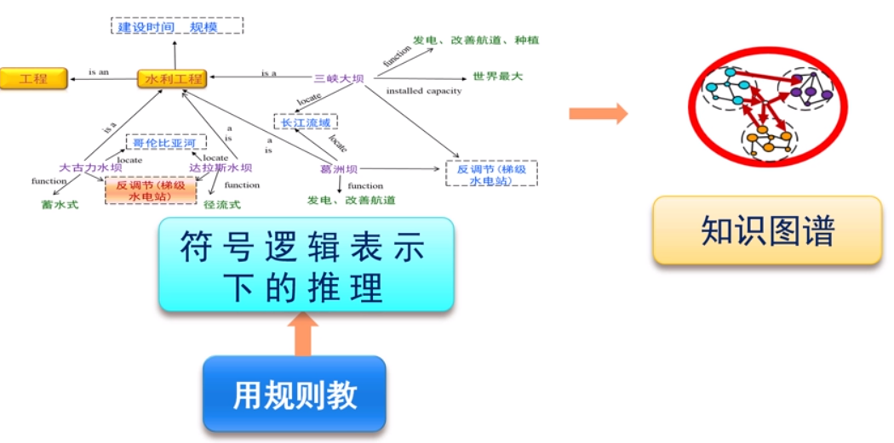
1.3 人工智能研究的基本内容
人工智能发展中的主流方法(1)
以推理为核心，根据已有的知识和推理机，推出新的知识、新的概念和新的属性。
Notes:
左图是知识图谱里定义了层次化的概念及概念的属性描述，由已有知识推出新的知识

Slide 66
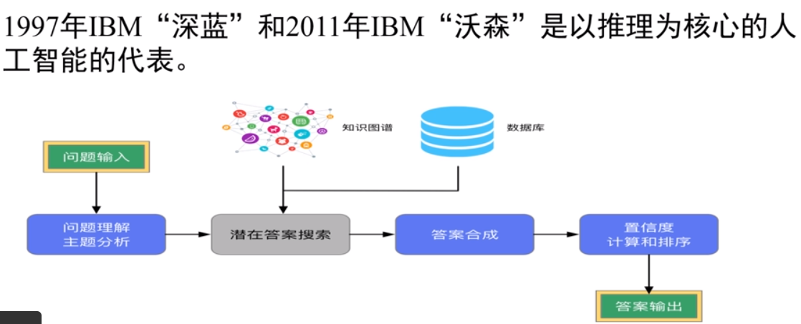
人工智能发展中的主流方法(1)
1.3 人工智能研究的基本内容

Slide 67
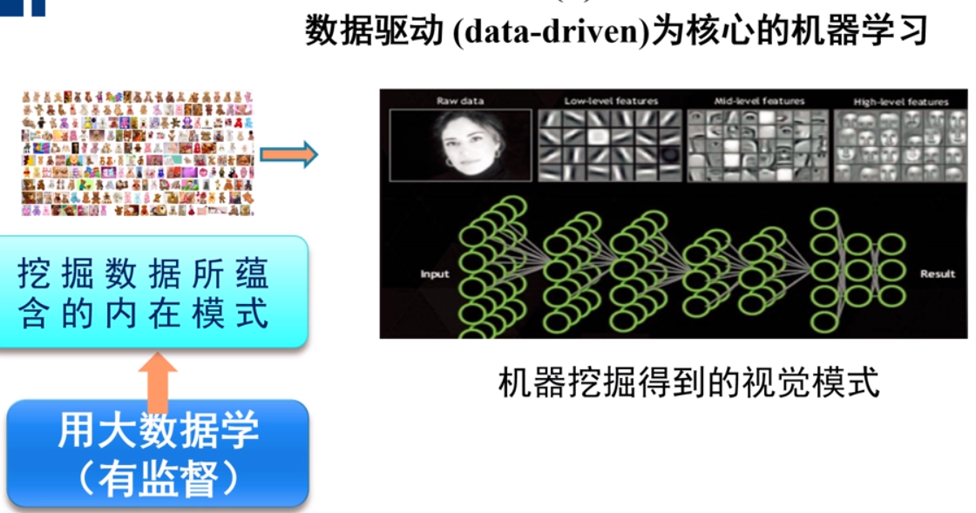
人工智能发展中的主流方法(2)
1.3 人工智能研究的基本内容
Notes:
用规则来识别人脸，需输入大量有标签数据，挖掘固有的模式，人工+智能（标签+算法）

Slide 68
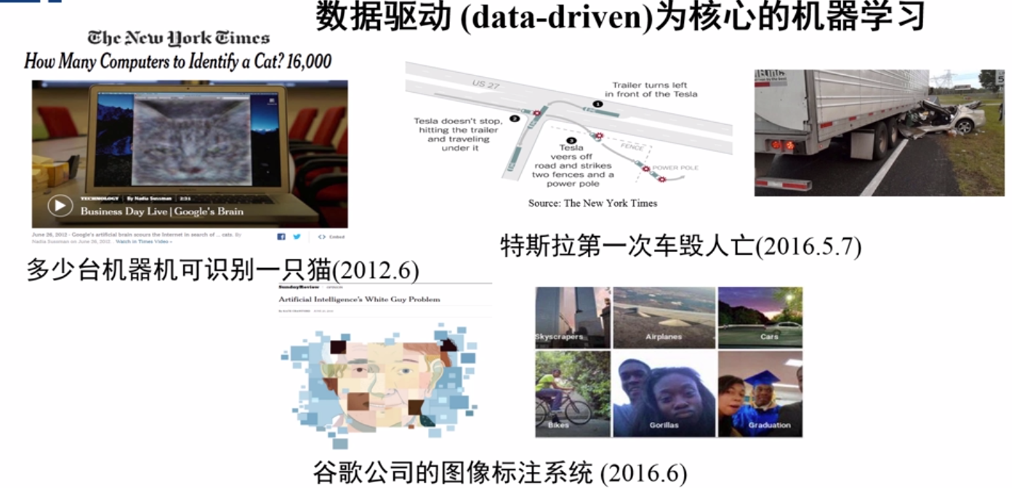
人工智能发展中的主流方法(2)
1.3 人工智能研究的基本内容
Notes:
用规则来识别人脸，需输入大量有标签数据，挖掘固有的模式，人工+智能（标签+算法）

Slide 69
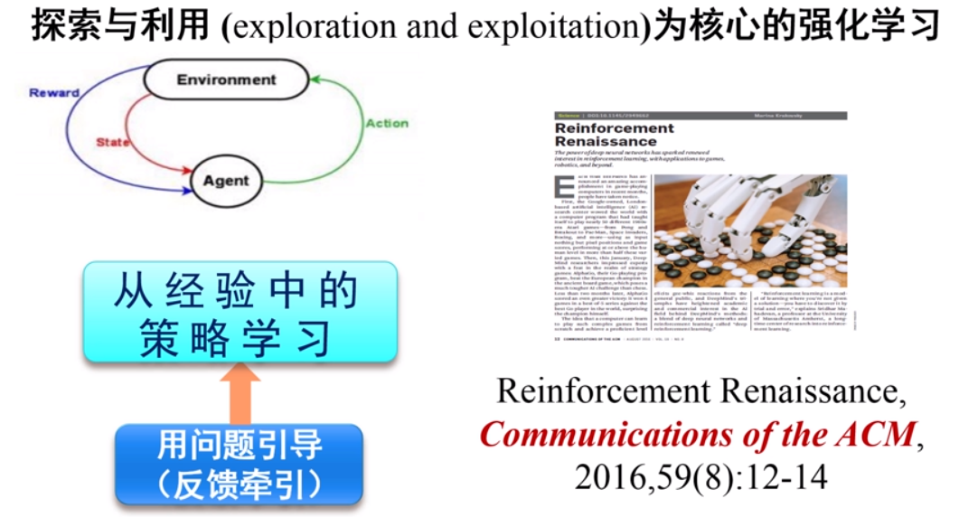
人工智能发展中的主流方法(3)
1.3 人工智能研究的基本内容
Notes:
从环境中学习，奖惩机制

Slide 70
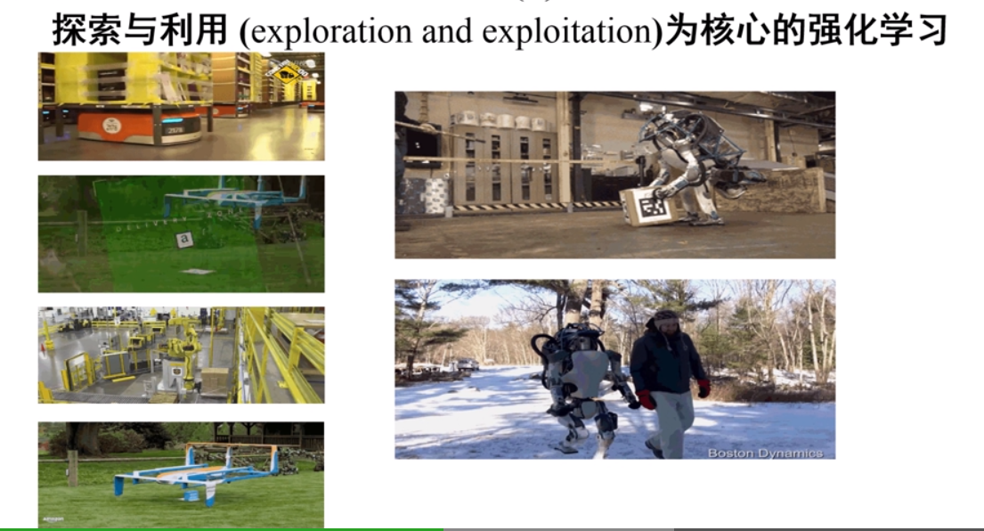
人工智能发展中的主流方法(3)
1.3 人工智能研究的基本内容
Notes:
机器人

Slide 71
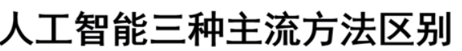
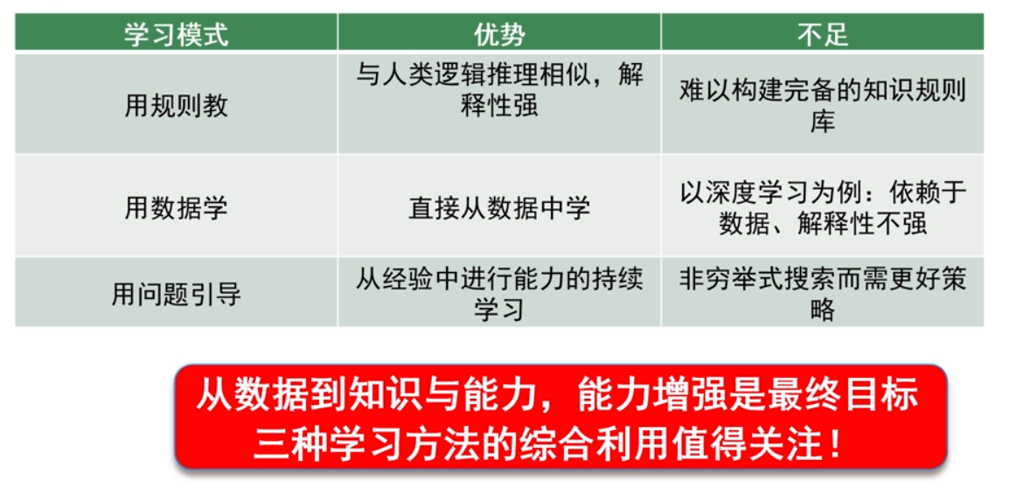
1.3 人工智能研究的基本内容

Slide 72
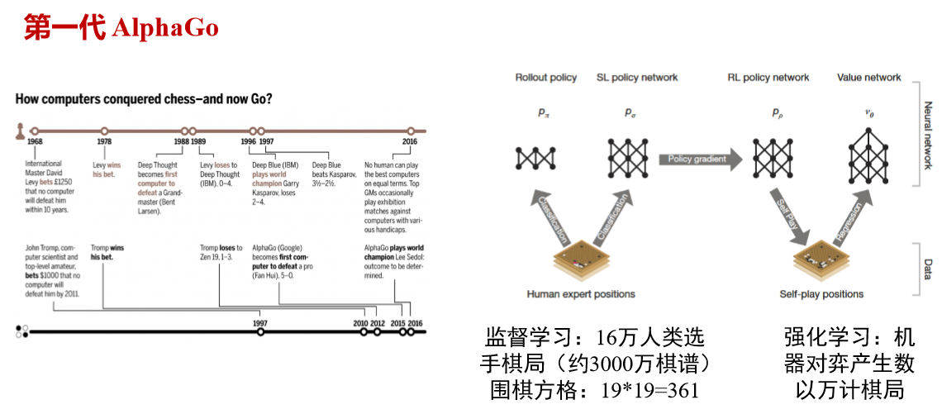
1.3 人工智能研究的基本内容
以人机博弈AlphaGo为例，说明三种方法
Notes:
每个棋谱已经打上黑子胜还是白子胜的标签。给它九段水平智能下出五段的水平。两个五段的博弈达到了九段的水平，2016年战胜李世石

Slide 73
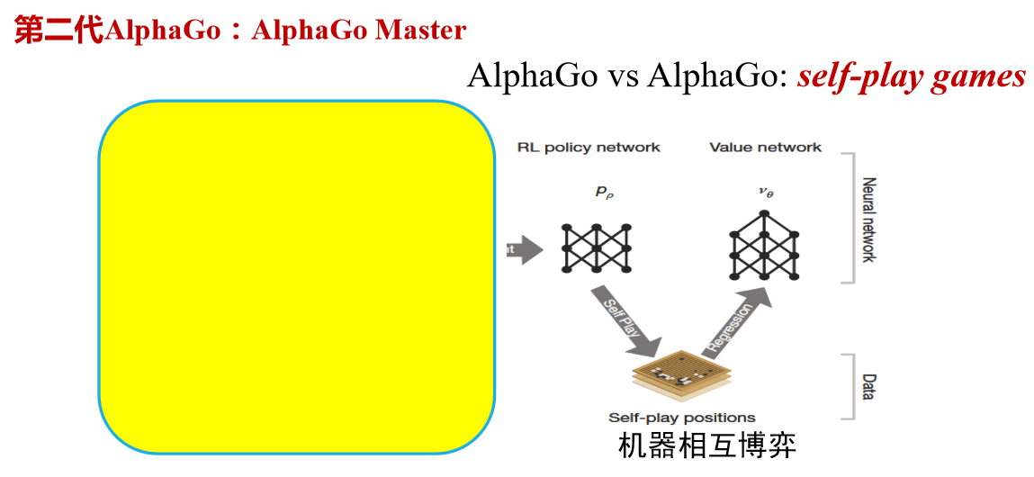
1.3 人工智能研究的基本内容
Notes:
100:0的胜绩。只是1.0的增强版，两个会下棋九段互弈，架构发生变化基于谷歌TPU的计算能力

Slide 74
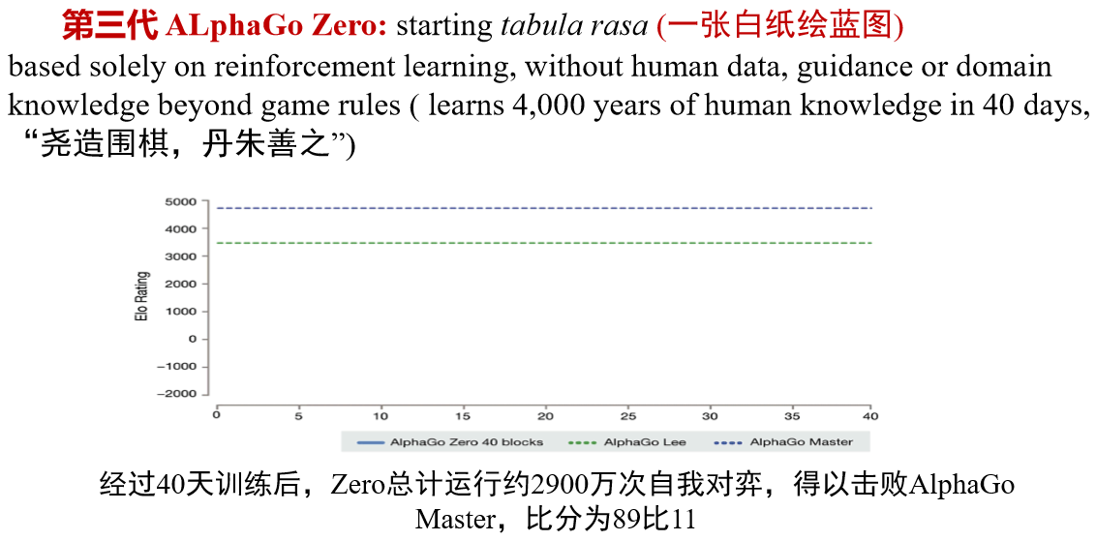
1.3 人工智能研究的基本内容
Notes:
没有人类选手的任何数据的输入，只是教计算机如何下围棋，如何判断胜负。两个程序下棋对弈，3天战胜李世石1.0，21天战胜柯洁2.0,40天战胜所有版本的程序。李世石一辈子只能下1千场比赛

Slide 75
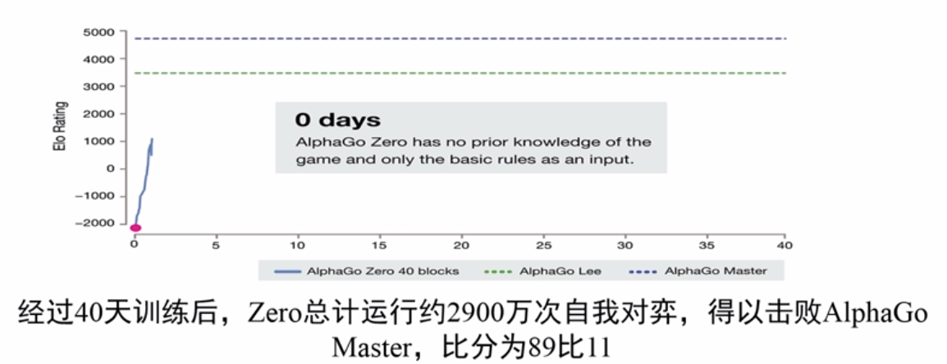
1.3 人工智能研究的基本内容
Notes:
没有人类选手的任何数据的输入，只是教计算机如何下围棋，如何判断胜负。两个程序下棋对弈，3天战胜李世石1.0，21天战胜柯洁2.0,40天战胜所有版本的程序。李世石一辈子只能下1千场比赛

Slide 76
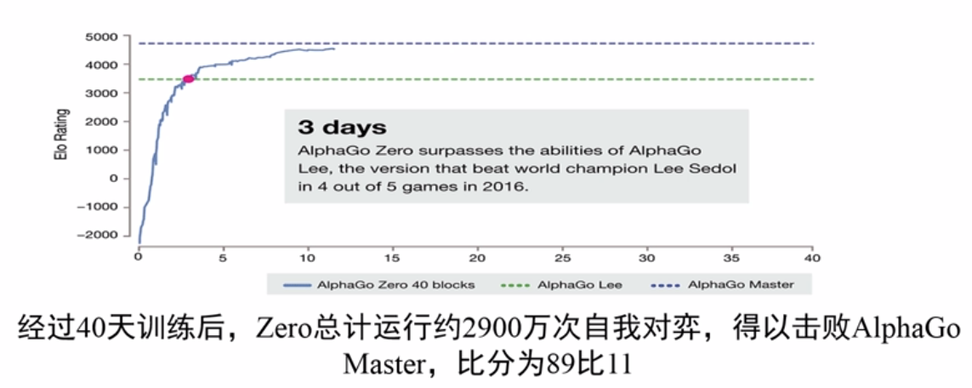
1.3 人工智能研究的基本内容
Notes:
没有人类选手的任何数据的输入，只是教计算机如何下围棋，如何判断胜负。两个程序下棋对弈，3天战胜李世石1.0，21天战胜柯洁2.0,40天战胜所有版本的程序。李世石一辈子只能下1千场比赛

Slide 77
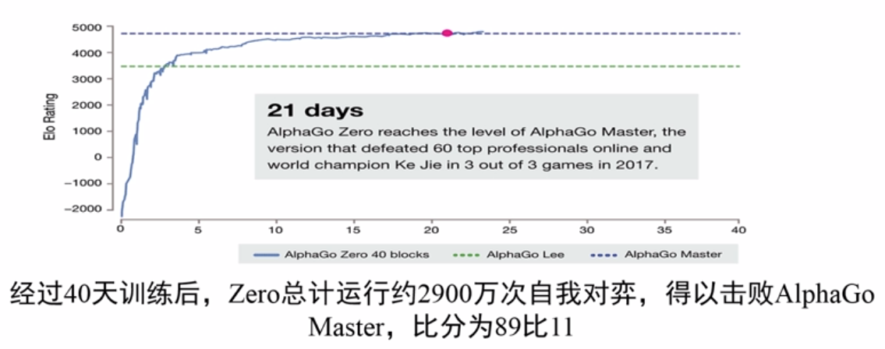
1.3 人工智能研究的基本内容
Notes:
没有人类选手的任何数据的输入，只是教计算机如何下围棋，如何判断胜负。两个程序下棋对弈，3天战胜李世石1.0，21天战胜柯洁2.0,40天战胜所有版本的程序。李世石一辈子只能下1千场比赛

Slide 78
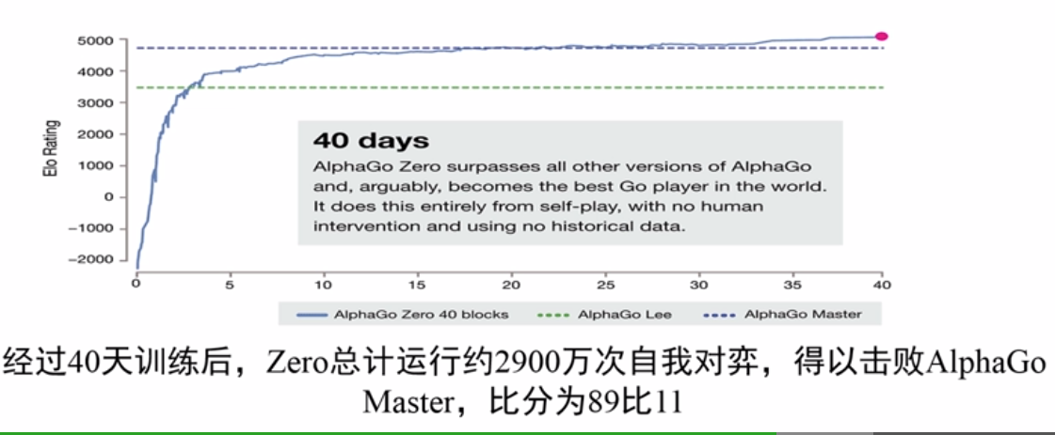
1.3 人工智能研究的基本内容
Notes:
没有人类选手的任何数据的输入，只是教计算机如何下围棋，如何判断胜负。两个程序下棋对弈，3天战胜李世石1.0，21天战胜柯洁2.0,40天战胜所有版本的程序。李世石一辈子只能下1千场比赛

Slide 79
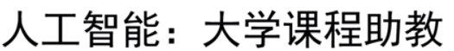
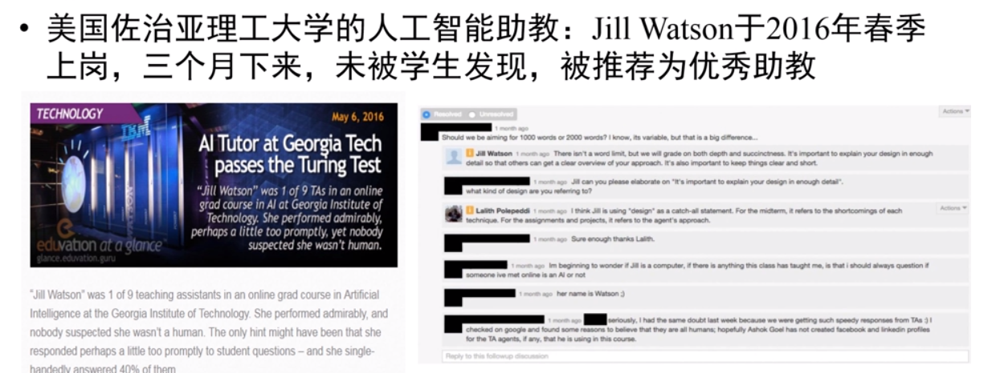
1.3 人工智能研究的基本内容

Slide 80
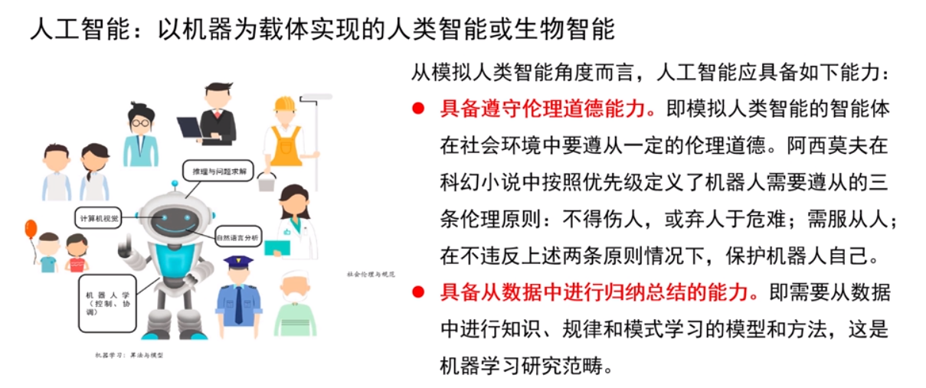
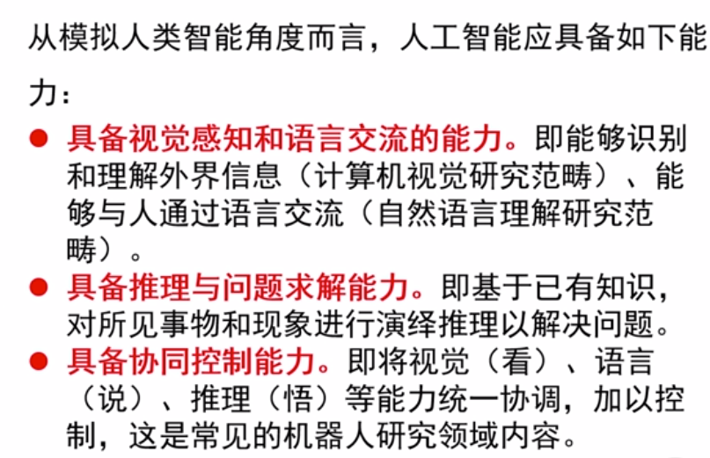
1.3 人工智能研究的基本内容

Slide 81
1.3 人工智能研究的基本内容

Slide 82
1.3 人工智能研究的基本内容
1. 知识表示
对知识表示的研究，离不开对知识的研究与认识。
知识表示的方法可分为：
(1) 符号表示法是用各种包括具体含义的符号，以各种不同的方式和顺序组合起来表示知识的一类方法。主要用来表示逻辑性知识。
(2) 连接机制表示方法是用神经网络表示知识的一种方法。它把各种物理对象以不同的形式及顺序连接起来，并在期间互联传递及加工各种包含具体意义的信息，以此表示相关的概念和知识。特别适合表示各种形象性的知识。

Slide 83
1.3 人工智能研究的基本内容
2. 机器感知
使机器(计算机)具有类似于人的感知能力，以机器视觉和机器听觉为主。机器视觉是让机器能够识别并理解文字、图像、物景等；机器听觉是让机器能识别并理解语言、声音等。
机器感知是机器获取外部信息的基本途径，是使机器具有智能不可缺少的组成部分。
3.机器思维
通过感知得来的外部信息及机器内部的各种工作信息进行有目的的处理。
正如人的智能是来自大脑的思维活动，机器智能也主要是通过机器思维实现的。

Slide 84
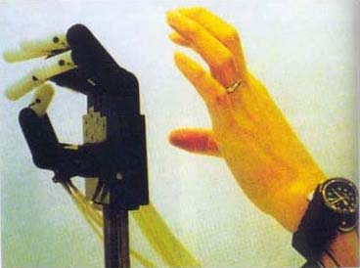
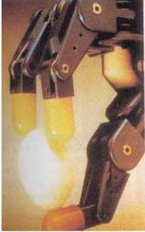
模仿人手的动作

Slide 85
1.3 人工智能研究的基本内容
4. 机器学习
学习是人类智能的主要标志和获得知识的基本手段。机器学习是指计算机具有智能的根本途径。
学习是一个有特定目的的知识获取过程，其内部表现为新知识结构的不断建立和修改，而外部表现为性能的改善。
学习过程本质上是学习系统把导师提供的信息转换成能被系统理解并应用的形式的过程。
监督学习
无监督学习
强化学习

Slide 86
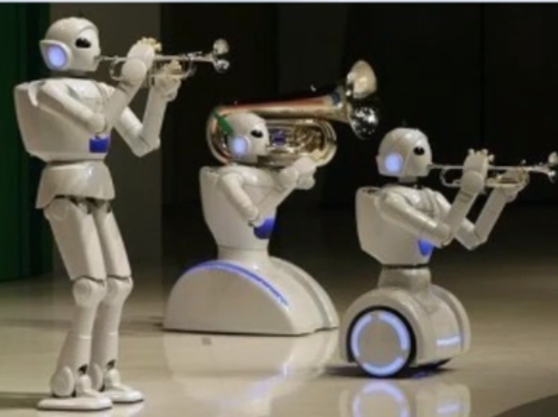
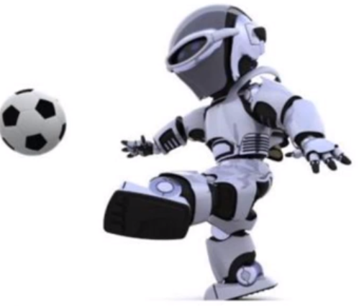
1.3 人工智能研究的基本内容
5. 机器行为
与人的行为能力相对应。机器行为主要是指计算机的表达能力，即“说”、“写”、“画”等能力。
对于智能机器人，还应具有人的四肢功能，即能走路、能取物、能操作等。

Slide 87
1.4 人工智能的主要研究领域
机器定理证明（逻辑和推理），仿解题者
机器翻译（自然语言理解），仿译者
专家系统（问题求解和知识表达），仿专家如医生
博弈（树搜索），仿弈者
模式识别（多媒体认知），仿认知者
学习（神经网络），仿初学者
机器人和智能控制（感知和控制），仿生物者

Slide 88
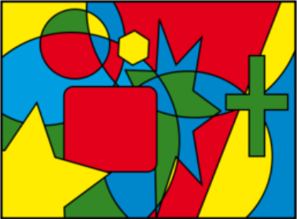
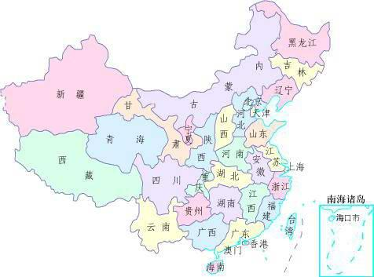
1.4 人工智能的主要研究领域
1. 自动定理证明
通过对事实数据库的操作来证明定理
除数学定理证明，医疗诊断、信息检索、问题求解等都可转化为定理证明问题。
几何定理证明的“吴氏方法”
1976年7月，美国的阿佩尔(K.Appel)等人合作解决了长达124年的难题—四色定理。他们用三台大型计算机，花去1200小时CPU时间，并对中间结果进行人为反复修改500多处。

Slide 89
1.4 人工智能的主要研究领域
2. 博弈
下棋、打牌、战争等一类竞争性地智能活动称为博弈。不仅要求参赛者具有超凡的记忆能力、丰富的下棋经验，而且要求有很强的思维能力，能对瞬息万变的随机情况迅速地作出反应，及时采取有效的措施。
AI的目的是通过对博弈的研究来检验人工智能技术是否能实现对人类智慧的模拟，促进人工智能技术深入一步的研究。

Slide 90
1.4 人工智能的主要研究领域
3. 模式识别
人工智能所研究的模式识别是指用计算机代替人类或帮助人类感知模式，是对人类感知外界功能的模拟，研究的是计算机模式识别系统，也就是使一个计算机系统具有模拟人类通过感官接受外界信息、识别和理解周围环境的感知能力。
模式识别的理论基础和研究范围也在不断发展。随着生物医学对人类大脑的初步认识，模拟人脑构造的计算机实验即人工神经网络方法早在50年代末、60年代初就已经开始。至今，在模式识别领域，神经网络方法已经成功地用于手写字符的识别、汽车牌照的识别、指纹识别、语音识别等方面。

Slide 91
1.4 人工智能的主要研究领域
4. 机器视觉
人类80％以上的外部信息来自视觉
低层视觉与高层视觉
机器视觉的前沿研究领域包括实时并行处理、主动式定性视觉、动态和时变视觉、三维景物的建模与识别、实时图象压缩传输和复原、多光谱和彩色图象的处理与解释等。机器视觉已在机器人装配、卫星图象处理、工业过程监控、飞行器跟踪和制导以及电视实况转播等领域获得极为广泛的应用。

Slide 92
1.4 人工智能的主要研究领域
5. 自然语言理解
已经编写出能够从内部数据库回答问题的程序，这些程序通过阅读文本材料和建立内部数据库，能够把句子从一种语言翻译成另一种语言，执行给出的指令和获取知识等。
有些程序在一定程度上翻译从话筒输入的口头指令。
要建立一个能够生成和“理解”哪怕是片断自然语言的计算机系统是异常困难的。
“理解” 需要上下文知识和根据这些上下文知识和信息用信息发生器进行推理的过程。

Slide 93
讯飞超脑-科大讯飞人工智能计划揭秘
2014年4月24日，百度推出了与“谷歌大脑”争锋的“百度大脑”计划。
8月20日，科大发布的“讯飞超脑”。
科大讯飞2016年中报点评：讯飞超脑项目在感知智能、认知智能以及二者深度结合等领域取得显著研究成果。
讯飞是“定向”智能，百度是“通用”智能。

Slide 94
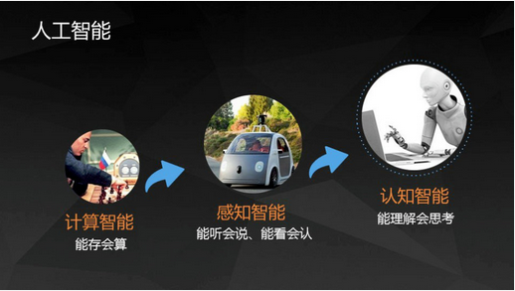

Slide 95
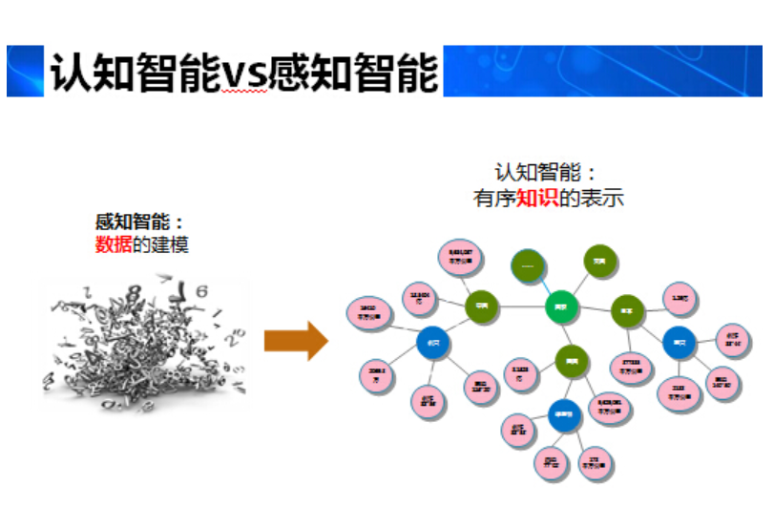

Slide 96


Slide 97
阿尔法蛋
2016年上市的陪伴型人工智能机器人，有六大能力：听得清，听得懂，能理解，有知识，有情感，自成长；是唯一入选“CCTV中国亲子计划品牌”的智能机器人。
科大讯飞成立了人工智能、大数据、云计算三大研究院，目标是尽早攻占AI高地。
2018年3月，科大讯飞研究院院长、AI大学副校长胡国平宣布：在科大讯飞研究院核心技术的支撑基础之上，“科大讯飞开放平台会在研究院核心技术的支撑基础上再开放100项AI能力，赋能开发者，成就科学家，让人工智能走下神坛，走入大家生活的方方面面。”

Slide 98



Slide 99

总理自掏腰包购买，会33国语言小翻译机成国礼送保加利亚总理鲍里索夫http://tech.sina.com.cn/roll/2018-07-08/doc-ihezpzwt4048201.shtml

Slide 100

微软 小冰
百度机器人 小度
阿里 小蜜
是由龙泉寺的法师、居士、志愿者和人工智能领域专家共同制作 贤二机器僧

Slide 101



Slide 102
1.4 人工智能的主要研究领域
6. 智能信息检索
智能信息检索系统应具有如下的功能： （1）能理解自然语言，允许用自然语言提出各种询问； （2）具有推理能力，能根据存储的事实，演绎出所需的答案； （3）系统拥有一定常识性知识，以补充学科范围的专业知识。系统根据这些常识，将能演绎出更一般询问的一些答案来。

Slide 103


Slide 104
1.4 人工智能的主要研究领域
7. 数据挖掘和知识发现
数据挖掘与知识发现是20世纪90年代初期新崛起的一个活跃的研究领域。信息技术的发展，面临新的挑战—信息爆炸。使数据真正成为公司的资源，为决策服务，数据挖掘应运而生。
数据挖掘是从大量的、不完全的、有噪声的、模糊的、随机的数据中，提取隐含在其中的、人们事先不知道的但又是潜在有用的信息和知识的过程。数据仓库是将异源数据资源集成起来，以满足决策支持的需求。
Knowledge
Pattern Evaluation
Data Mining
Task-relevant Data
Data Warehouse
Selection
Data Cleaning
Data Integration

Slide 105

1.4 人工智能的主要研究领域
8. 专家系统
专家系统是一个具有大量专门知识与经验等程序系统，它应用人工智能技术，根据某个领域中一个或多个人类专家提供的知识和经验进行推理和判断，模拟人类专家的决策过程，以解决那些需要专家决定的复杂问题。
代表性的是用户与专家系统进行“咨询对话”。
发展专家系统的关键是表达和运用专家知识。
专家系统与传统的计算机程序的本质不同是要解决的问题一般没有算法，经常要在不完全、不精确或不确定的信息的基础上做出结论。
德国博世（BOSCH）公司生产的KTS650汽车故障诊断仪就是此类产品的典型代表。这套软件包含了一个几乎囊括世界上所有车型的资料库和一个故障诊断专家系统，像很多专家系统一样，它能把许多看似复杂的问题化解成为若干个是/否判断，使用者只须按照提示进行操作就可以逐步地发现并排除故障。

Slide 106
1.4 人工智能的主要研究领域
9. 自动程序设计
已经研制出能够以各种不同的目的描述来编写计算机程序。但仅局限少数几个完全现成的例子。
在某种意义上，编译程序已经在干“自动程序设计”的工作。指能够对程序需要实现什么目标进行非常高级描述的程序，并能够由这个程序产生出所需要的新程序。
“自动程序设计”是自动编制一份程序来获得某种指定结果的任务；而“程序验证”是证明一份给定程序将获得某种指定结果的任务。

Slide 107
1.4 人工智能的主要研究领域
10. 机器人
机器人和机器人学的研究促进了许多人工智能思想的发展。它所导致的一些技术可用来模拟世界的状态，用来描述从一种世界状态转变为另一种世界状态的过程。它对于怎样产生动作序列的规划以及怎样监督这些规划的执行有了一种较好的理解。复杂的机器人控制问题迫使我们发展一些方法，先在抽象和忽略细节的高层进行规划，然后再逐步在细节越来越重要的低层进行规划。

Slide 108

http://www.iqiyi.com/v_19rrl8nj7k.html

Slide 109

http://baidu.ku6.com/watch/06913397464557361705.html?page=videoMultiNeed

Slide 110

http://www.iqiyi.com/w_19rta8k959.html
日本大阪大学的石黑浩教授，对人形机器人可以说是相当的执着，也由于这份对“人”的执着，让他在日本以及国际上，都有着相当份量的地位，因为他的努力，让许多人看到像机械公敌般的情节画面，搞不好有一天真的会出现在人类世界！

Slide 111


机器人治疗-2001.8

Slide 112


无人驾驶
2011年7月，国防科技大学自主研制的无人车完成286公里无人驾驶实验(长沙-武汉)，达到世界先进水平
实验中，无人车自主超车67次，超车116辆，被超148次，实测平均时速87公里，途遇复杂天气，部分路段有雾，在咸宁还遭逢降雨
机器反应速度40毫秒，人是500毫秒。

Slide 113

李彦宏乘无人驾驶汽车上五环 北京交警已介入调查
2017百度AI开发者大会上，百度创始人、董事长兼首席执行官李彦宏通过视频直播展示了一段自己乘坐公司研发的无人驾驶汽车的情景。http://auto.qq.com/a/20170705/035503.htm

Slide 114


Slide 115
模仿人手的动作

Slide 116


开啤酒盖VS.机器人足球赛

Slide 117


深海作业VS.蜘蛛机器人

Slide 118
1.4 人工智能的主要研究领域
11. 组合优化问题
旅行商问题、生产计划与调度、通信路由调度等都属于组合优化问题。组合优化问题一般是NP完全问题。
随着求解问题规模的增大，问题求解程序的复杂性可随问题规模按线性关系、多项式关系或指数关系增长，面临组合爆炸。

Slide 119
1.4 人工智能的主要研究领域
12. 人工神经网络
人工神经网络采用物理可实现的系统来模仿人脑神经细胞的结构和功能的系统
对神经网络的研究是于20世纪40年代初期， 20世纪80年代再掀高潮，Hopfield提出用硬件实现神经网络，Rumelhart等人提出多层网络中的反向传播算法(BP)
现在，神经网络已在模式识别、图像处理、组合优化、自动控制、信息处理、机器人学和人工智能的其他领域获得日益广泛的应用。
13. 分布式人工智能和多智能体
是传统人工智能的延伸和扩展
研究目标是创建一种能描述自然系统和社会系统的精确概念模型

Slide 120
1.4 人工智能的主要研究领域
14. 智能控制
驱动智能机器自主地实现其目标的过程
是一个定性和定量的混合控制过程
智能控制的核心在高层控制，即组织级控制。其任务在于对实际环境或过程进行组织，即决策和规划，以实现广义问题求解。已经提出的用以构造智能控制系统的理论和技术有分级递阶控制理论、分级控制器设计的熵方法、智能逐级增高而精度逐级降低原理、专家控制系统、学习控制系统和基于NN的控制系统等。智能控制有很多研究领域，它们的研究课题既具有独立性，又相互关联。目前研究得较多的是以下6个方面：智能机器人规划与控制、智能过程规划、智能过程控制、专家控制系统、语音控制以及智能仪器。

Slide 121
1.4 人工智能的主要研究领域
15. 智能仿真
将AI技术引入仿真领域，建立智能仿真系统。利用AI技术能对整个仿真过程进行指导，能改善仿真模型的描述能力，在仿真模型中引入知识表示将为研究面向目标的建模语言打下基础，提高仿真工具面向用户、面向问题的能力。
16. 智能CAD
将AI技术引入计算机辅助设计领域，建立智能CAD系统。
17. 智能CAI
将AI技术引入计算机辅助教学领域，建立智能CAI系统。

Slide 122
1.4 人工智能的主要研究领域
18. 智能管理和智能决策
智能管理是人工智能与管理科学、系统工程、计算机技术及通信技术等多学科、多技术互相结合、互相渗透而产生的一门新技术、新学科。
智能决策把人工智能技术引入决策过程，建立智能决策支持系统。
19. 智能多媒体
能综合处理文字、图形、图像和声音等多媒体信息的计算机系统。

Slide 123
1.4 人工智能的主要研究领域
20. 智能操作系统
将AI技术引入计算机的操作系统，从质上提高操作系统的性能和效率。
智能操作系统的基本模型将以智能机为基础，并能支撑外层的AI应用程序，实现多用户的知识处理和并行推理。
智能操作系统主要有三大特点：并行性、分布性和智能型。
21. 智能计算机系统
新一代计算机系统。从基本元件到体系结构，从处理对象到编程语言，从使用方法到应用范围，同当前的诺依曼型计算机相比，都有质的飞越和提高，它将全面支持智能应用开发，且自身就具有智能。

Slide 124
1.4 人工智能的主要研究领域
22. 智能通信
将AI技术引入通信领域、建立智能通信系统。智能通信就是在通信系统的各个层次和环节上实现智能化。
例如，在通信网的构建、网管与网控、转接、信息传输与转换等环节，都可实现智能化。

Slide 125
1.4 人工智能的主要研究领域
23. 智能网络系统
将人工智能技术引入计算机网络系统。如在网络构建、网络管理与控制、信息检索与转换、人机接口等环节，运用AI的技术和成果。
AI的专家系统、模糊技术和神经网络技术可用于网络的连接接纳控制、业务量管制、业务量预测、资源动态分配、业务流量控制、动态路由选择、动态缓冲资源度等。

Slide 126
1.4 人工智能的主要研究领域
24. 人工生命
1987年美国圣菲研究所非线性研究组的计算机科学家克里斯. 兰顿提出的。旨在用计算机和精密机械等人工媒介生成或构造出能够表现自然生命系统行为特征的仿真系统或模型系统。
人工生命的理论和方法不同于传统人工智能和神经网络的理论和方法。它通过计算机仿真生命现象所体现的自适应机理，对相关非线性对象进行更真实的动态描述和动态特征研究。

Slide 127


Slide 128

人类智能与机器智能区别
大数据、小任务；小数据、大任务

Slide 129
Thank you!

